Slide 1
Sistem Operasi: Pengelolaan Memori
Tri Ismardiko Widyawan

Slide 2
Overview
Tanpa Abstraksi Memori
Ruang Alamat
Swapping
Memori Virtual
Algoritma Paging
Beberapa Masalah Desain untuk Sistem Paging
Segmentasi

Slide 3
TANPA ABSTRAKSI MEMORI

Slide 4
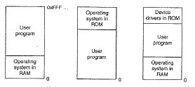
Tanpa Abstraksi Memori
Dipakai pada komputer generasi awal
Setiap program mengakses memori fisik secara langsung
Tidak dimungkinkan multiprogramming

Slide 5
Multiprogramming pada OS Tanpa Abstraksi Memori
Disk swapping, setiap saat hanya 1 process running di memori
Membagi memori menjadi blok-blok dan menggunakan protection key field pada tiap blok
PSW mencatat protection key field dari blok yang aktif dan memproteksi percobaan akses ke memori yang sedang tidak aktif
Masalah: Harus menggunakan memori relatif
static relocation adalah teknik untuk menambahkan suatu konstanta alamat pada setiap alamat pada program
OS perlu bisa membedakan konstanta dan alamat
Masih banyak dipakai untuk embedded system dan smart card

Slide 6
Ruang Alamat

Slide 7
Mengapa Perlu Ruang Alamat?
Jika user program bisa mengakses setiap byte memori secara bebas, bisa timbul masalah:
Bisa secara sengaja/tidak sengaja membuat sistem crash
Menyulitkan multiprogramming
Perlu melakukan sesuatu → salah satunya adalah abstraksi memori dengan ruang alamat

Slide 8
Definisi Ruang Alamat
Adalah sekumpulan alamat yang bisa dipakai suatu proses untuk pengalamatan memori
Setiap proses diberikan ruang alamat masing-masing
Bagaimana agar alamat n pada proses A tidak sama dengan alamat n pada proses B?
Masalah utama multiprogramming:
Proteksi dan relokasi

Slide 9
Register Base dan Limit
Solusi sederhana adalah dengan relokasi dinamis
Tersedia 2 register khusus: register base dan limit, untuk menjamin agar ruang alamat setiap proses dipetakan ke alamat fisik yang berbeda
Base register mencatat alamat awal memori bagi proses yang sedang running dan limit register mencatat akhir memori

Slide 10
SWAPPING

Slide 11
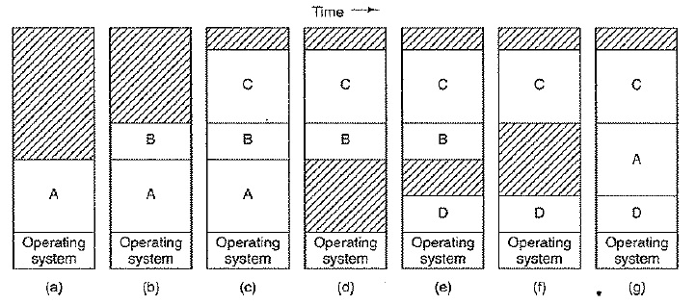
MOTIVASI
Jika memori tidak cukup besar untuk menampung semua program yang akan running (kebanyakan kasus)
Swapping process antara memori - disk
Virtual memory: pemanfaatan disk untuk perluasan memori

Slide 12
MASALAH SWAPPING
Jika ukuran memori untuk tiap proses tidak statis, bisa menimbulkan masalah bila memori di sebelahnya tidak kosong
Proses perlu dipindahkan agar memberi ruang kosong bagi proses yang membutuhkan tambahan ruang memori
Bisa diatasi dengan menyediakan memori tambahan untuk pertumbuhan proses

Slide 13
Pengelolaan Memori Kosong: Bitmap
Ada 2 cara: bitmap dan free list
Pada bitmap, memori dibagi menjadi sejumlah allocation unit berukuran sama
Tiap allocation unit disediakan sebuah bit pada bitmap
1/(ukuran allocation unit + 1) dari memori dipakai untuk bitmap
Contoh: ukuran allocation unit = 4 byte, berarti 1/33 memori dipakai untuk bitmap
Jika ada proses yang butuh memori, perlu searching di bitmap → lama

Slide 14
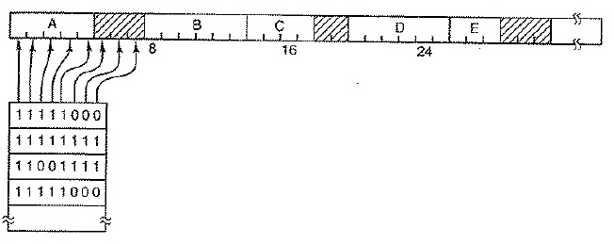
Gambar Bitmap

Slide 15
Pengelolaan Memori Kosong: Free List
Menggunakan linked list untuk mencatat pemakaian memori
Setiap elemen linked list merepresentasikan informasi:
Apakah memori kosong/proses
Alamat awal
Panjang segmen
Pointer ke segmen berikutnya
Jika butuh memori → searching pada linked list
Jika ada proses selesai → penggabungan 2 segmen bertetangga (jika tetangganya memori kosong)

Slide 16
Gambar Free List

Slide 17
Algoritma Pengalokasian Memori
First Fit: dicari segmen memori kosong pertama yang cukup
Next Fit: mirip first fit, tapi dicatat alamat kosong terakhir yang dialokasikan dan searching mulai dari sana
Best Fit: dicari segmen memori kosong terkecil yang cukup
Worst Fit: dicari segmen memori kosong terbesar yang cukup
Paling baik: First Fit (cepat dan tidak boros)
Best fit bisa lebih baik jika memori kosong disimpan di list terpisah, terurut menurut ukuran
Quick Fit butuh struktur data khusus berupa tabel yang mencatat linked list untuk masing-masing ukuran memori, namun sulit untuk menggabungkan memori kosong

Slide 18
VIRTUAL MEMORY

Slide 19
MOTIVASI
Pertumbuhan ukuran memori yang sangat pesat
Pertumbuhan ukuran program yang lebih pesat
Masalah swapping adalah kecepatan transfer data antara memori - disk

Slide 20
SOLUSI
Overlay: membagi program menjadi bagian-bagian kecil, dan diload ke memory per bagian
Sulit dilakukan oleh programmer
Melahirkan virtual memory
Program punya ruang alamat sendiri, dibagi-bagi menjadi page, diload sebagian ke memory → paging
Eksekusi suatu instruksi yang tidak ada di memori membuat OS akan meload page dari disk dan mengeksekusi ulang
MMU yang menangani

Slide 21
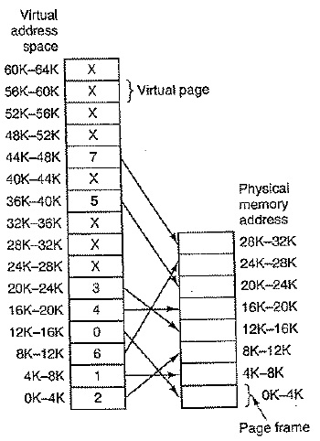
PAGING
Contoh: Virtual Memory 64 KB, memori fisik hanya 32KB
Ukuran program bisa 64KB
Urutan page di memori fisik
belum tentu sama dengan di
virtual memory
Akses ke virtual memory yang tak
ada di memori fisik menyebabkan
page fault, lalu OS akan meminta
MMU meload page

Slide 22
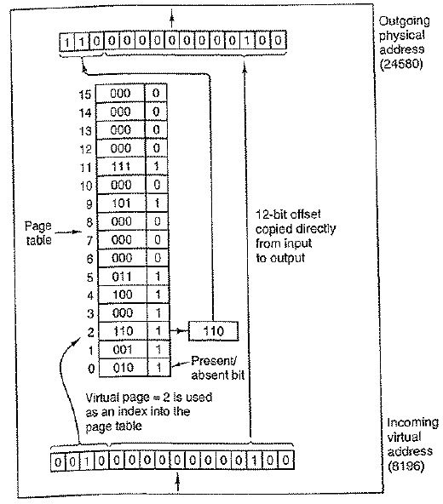
MMU
Info tiap page ada di MMU
Dilengkapi present bit
Bertugas memetakan virtual
memory ke memory fisik
Alamat dibagi 2 bagian:
Nomor page virtual
offset

Slide 23
Struktur Page Table Entry
Page table entry bisa lebih rumit:
1 – 3 protection bits: mendeskripsikan jenis akses yang diijinkan
Modified bit: mencatat apakah page ini pernah dimodifikasi (dirty bit)
Referenced bit: mencatat apakah page ini pernah diakses
Caching disabled bit: menonaktifkan cache

Slide 24
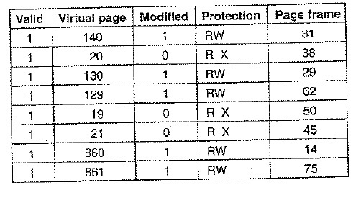
Mempercepat Paging
2 faktor:
Pemetaan alamat virtual ke alamat fisik
Ukuran page table yang besar → disimpan di memory
TLB (Translation Lookaside Buffer/associative memory), bagian dari MMU
Jika tidak ada di TLB
baru akses ke page table
Page yang baru ditemu-
kan di page table masuk
ke TLB

Slide 25
SOFTWARE TLB MANAGEMENT
Operasi TLB bisa ditangani oleh software (OS)
Ada 2 jenis TLB miss:
Soft miss, jika page yang dicari ada di page table
Hard miss, jika page yang dicari ada di disk
TLB miss bisa dikurangi dengan prediksi page yang akan dibutuhkan
Manajemen TLB oleh SO menyederhanakan MMU dan memberikan ruang lebih bagi cache

Slide 26
PAGE TABLE
Untuk menangani ukuran page table yang sangat besar:
Multilevel page table
Inverted page table
Bayangkan 32 bit address dengan page berukuran 4 kB
Terdapat 1 juta page
Terlalu banyak untuk sekaligus ada di memory

Slide 27
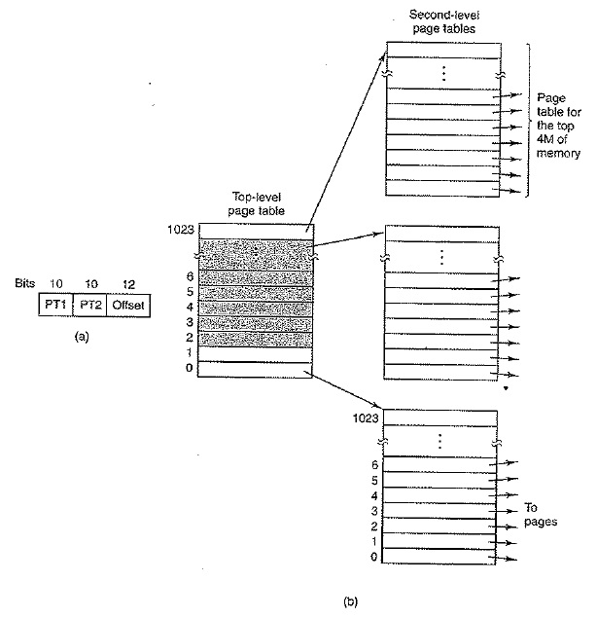
Multi Level Page Table
Tidak semua page disimpan di memory

Slide 28
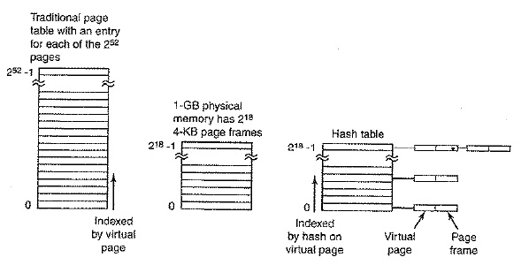
Inverted Page Table
Jika ukuran memory terlalu besar (64 bit) Multi Level Page Table menjadi tidak realistis
Yang disimpan pada page table hanya physical page frame
Searching dengan hash

Slide 29
ALGORITMA PAGING

Slide 30
INTRO
Ketika terjadi page fault, OS perlu memilih page yang akan dihapus
Jika page tersebut diupdate selama di memori, maka perlu ditulis ulang ke disk
Pemilihan page yang akan dihapus mempengaruhi kinerja OS
Biasanya page yang jarang diakses yang dipilih
Masalah serupa muncul pada cache (memory dan web page)
Perlu algoritma untuk memilih page yang akan dihapus

Slide 31
Algoritma Page Replacement Optimal
Seandainya setiap page bisa diberi label, berapa lama lagi akan diakses → optimal namun tak realistis
Realistis bila menggunakan statistik akses page, yang dikumpulkan selama OS bekerja
Kriteria apa yang kita pergunakan untuk memprediksi page yang perlu diganti?

Slide 32
Not Recently Used Page Replacement Algorithm (NRU)
Teknologi yang umum: setiap page dilengkapi dengan R dan M bit
R dan M diinisialisasi dengan 0 pada saat program diload ke memori
Secara periodik (tiap clock tick) R diset ke 0
Maka page terbagi 4 kelas
Kelas 0: R=M=0
Kelas 1: R=0, M=1
Kelas 2: R=1, M=0
Kelas 3: R=1, M=1
Page yang dihapus dipilih secara acak dari kelas terkecil

Slide 33
FIFO
Page dicatat dalam linked list terurut menurut kapan diload
Yang dihapus terdahulu adalah page pertama pada linked list, page baru disisipkan di akhir
Sederhana namun jarang dipakai
Masalah: Yang paling lama ada di memori belum tentu jarang diakses

Slide 34
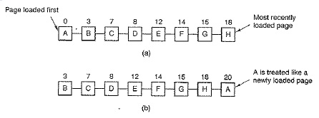
Algoritma Second Chance
Modifikasi dari FIFO
Jika pada waktu t, terjadi page fault periksalah bit R pada page pertama pada list:
R=0, hapus page pertama
R=1, pindahkan ke akhir list, R ← 0 dan waktu loadnya diisi t, lalu kembali periksa page pertama
Bagaimana jika semua R=1?

Slide 35
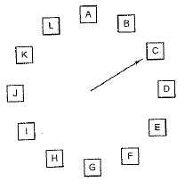
Algoritma Clock
Perilakunya digambarkan sebagai
sebuah jam (clock)
Jarum jam menunjuk page terlama
di memori
Jika terjadi page fault, page yang
ditunjuk oleh jarum jam akan
diperiksa R bitnya
Jika R=0, maka page dihapus dan jarum bergeser
Jika R=1, maka diperiksa page sesudah jarum jam

Slide 36
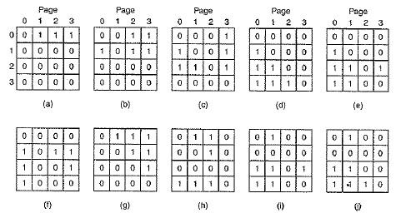
Algoritma Least Recently Used (LRU)
Memilih page yang paling lama tidak diakses
Harus mencatat kapan page terakhir diakses dan update tiap akses page
Solusi dengan hardware khusus:
64 bit “jam”, update setiap eksekusi instruksi dan copy nilainya ke page table entry
Matrix n X n, di mana n adalah banyaknya page

Slide 37
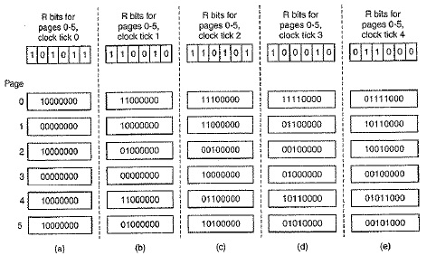
Not Frequently Used (NFU)
LRU disimulasikan dengan
software
Tiap page disediakan
counter secara software
R bit ditambahkan ke
counter tiap clock tick
Perbaikan, counter
di-”right shift” dan penambahan di MSB (algoritma aging)
2 masalah:
Batasan panjang counter membuat ingatan terbatas
Pencatatan tiap clock tick kurang teliti

Slide 38
Algoritma Working Set (1)
Pertama proses dimulai, belum ada page yang diload, page diload tiap kali ada page fault → demand paging
Bisa menyebabkan thrashing, proses yang tingkat page faultnya terlalu tinggi
OS sering berusaha memastikan working set ada di memori untuk mengurangi thrashing (prepaging)
Working set =kumpulan page yang sedang dibutuhkan suatu proses
Locality of reference bisa digunakan untuk algoritma ini

Slide 39
Algoritma Working Set (2)
Bit R dan M diset jika diakses/modifikasi
Secara periodik dinolkan kembali
Jika terjadi page fault, tiap page diperiksa
Umur tiap page=current virtual time-Time of last use
Jika R=1, copy current virtual time ke field Time of last use page tersebut
Jika R=0 dan umur > τ, hapus page tersebut
Jika tidak ada yang bisa dihapus carilah page dengan R=0 dan field Time of last use terkecil (umur tertua)

Slide 40
Algoritma WSClock
Memperbaiki algoritma Working Set
Butuh struktur data seperti algoritma Clock
Jika page fault, periksa page yang sedang ditunjuk
Jika R=1, maka R diset ke 0 dan pergi ke page berikutnya
Jika R=0, umur > τ dan M=0, page tersebut yang diganti
Jika R=0, umur > τ dan M=1, page tersebut dijadwalkan untuk write ke disk, namun pergi ke page berikutnya dulu
Jika akhirnya kembali ke page awal:
Jika sudah ada page yang dijadwalkan reload, jalan terus sampai ketemu page dengan R=0, umur > τ dan M=0
Jika tidak, pilih sembarang page dengan R=0, M=0 atau page awal

Slide 41
Desain Sistem Paging (1)
Local vs Global replacement:
Paging dan Swapping
Ukuran page
Pemisahan ruang alamat untuk Data dan Kode Program
Shared page:
Shared library/DLL
Mapped files
Paging daemon

Slide 42
Local vs. Global Replacement
Local replacement:
Pada saat page fault hanya page dari proses yang sama yang diperiksa
Biasanya alokasikan page yang tetap banyaknya untuk tiap proses
Bisa sama banyaknya atau proporsional terhadap ukuran proses
Global replacement:
kandidat page yang diganti bisa dari proses lainnya
Alokasi page dinamis terhadap waktu
Biasanya menggunakan PFF (Page Fault Frequency)

Slide 43
Paging and Swapping
Thrashing masih bisa terjadi meskipun sudah menggunakan paging
Terutama bila kumpulan working set semua proses lebih dari ukuran memory
Proses harus ada yang di-swap ke disk

Slide 44
Ukuran Page
Merupakan parameter yang ikut menentukan performansi pengelolaan memory
Jika terlalu kecil, maka ukuran page table besar dan proses algoritma paging lama
Jika terlalu besar terjadi banyak internal fragmentation, yaitu page yang dialokasikan untuk suatu proses namun tidak seluruhnya terpakai
Contoh jika ukuran page 16 MB dan ada proses berukuran 200 MB, maka 12 page akan terpakai penuh sedangkan page ke-13 hanya terpakai 8 MB

Slide 45
Pemisahan Ruang Alamat
I-Space untuk instruksi
D-Space untuk data
Masing-masing terdiri dari page-page
Ukuran I-Space dan D-Space tidak harus sama

Slide 46
Page Sharing
Program yang sama bisa menjadi 2 proses yang berbeda dengan data yang berbeda
Efisien jika page-page untuk instruksi hanya 1 (sharing)
Pemisahan I-Space dan D-Space cocok dengan konsep ini
Masalah:
bagaimana jika 1 page dihapus pada page fault?
Bagaimana jika 1 proses selesai dan proses lain yang sharing belum selesai?
Bisa juga sharing data (mis: instruksi fork)

Slide 47
Library Sharing
Library adalah kumpulan fungsi yang disediakan compiler agar bisa dipanggil oleh program yang membutuhkan
Jika static linked, akan membuat ukuran program besar dan memboroskan memory
Digunakan DLL, yang merupakan library sharing
Juga berguna saat suatu library diganti, tidak perlu compile ulang semua program

Slide 48
Mapped Files
File yang dipetakan ke memory
Lebih cepat daripada read-write ke disk
Bermanfaat pada komunikasi antar proses

Slide 49
Paging Daemon
proses yang secara periodik membebaskan beberapa page dengan tujuan mengurangi page fault
Berjalan di background

Slide 50
Kapan OS berurusan dengan paging?
Pada saat membuat proses
Mempersiapkan page table entry di memory
Mempersiapkan swap area di disk
Pada context switching
Pada page fault
Pada saat terminasi proses

Slide 51
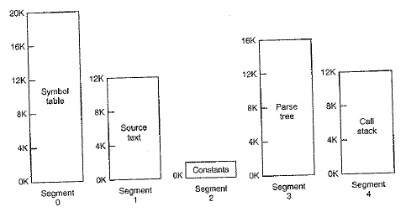
Segmentation
Cara pandang yang 1D terhadap virtual memory
Segmen adalah ruang alamat yang independen di memori
Ukurannya berubah saat eksekusi, menyebabkan external fragmentation → compaction
Jika ukuran segmen besar →paging untuk segmen

Slide 52
Perbandingan Segmentasi Dan Paging
Kriteria | Paging | Segmentasi
Programmer perlu tahu tentang adanya teknik ini | Tidak | Ya
Address space | 1 | Banyak
Total address space > physical memory address | Ya | Ya
Prosedur & data bisa dipisahkan & dilindungi dg baik | Tidak | Ya
Akomodasi terhadap tabel berukuran dinamis | Tidak | Ya
Sharing prosedur antar user | Tidak | Ya
Alasan diusulkan | Address space besar tanpa perlu membeli physical memory tambahan | Memungkinkan program dan data dipisah dalam address space berbeda untuk mendukung sharing

